Slide 1
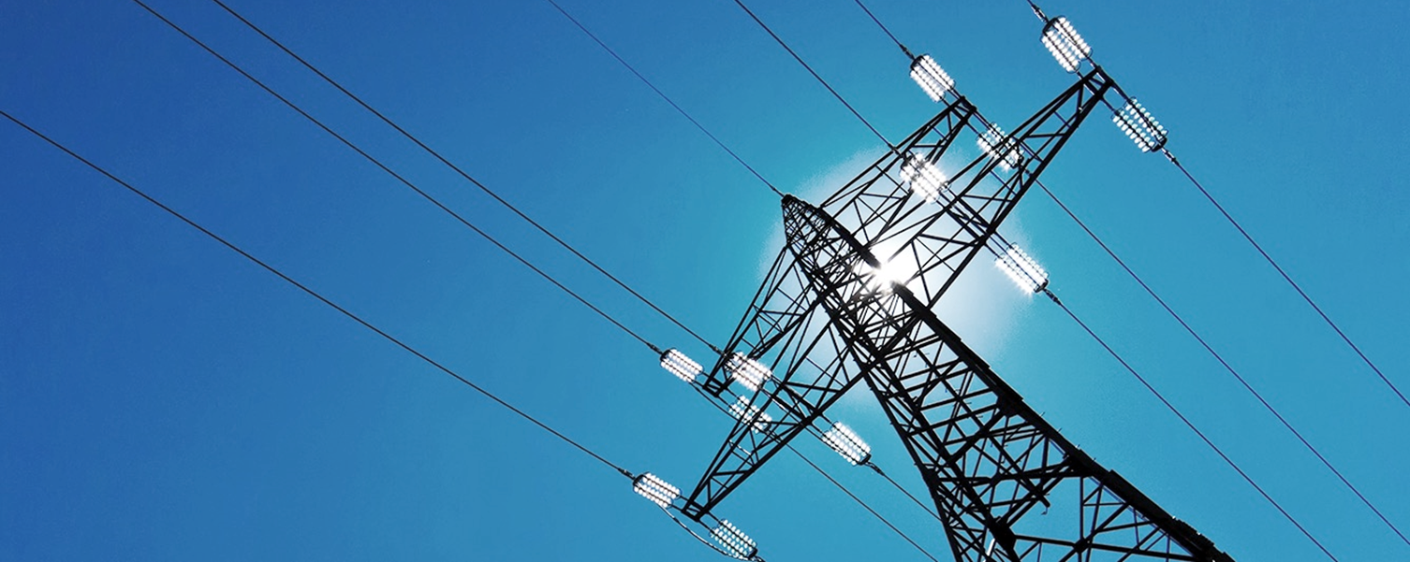
Propuestas de mejora a la lgse
Arturo le blanc cerda
Abogado universidad de chile, llm duke university, MBA ESE business school,
profesor de derecho eléctrico LLM Univ. Católica y LLM finis terrae

Slide 2
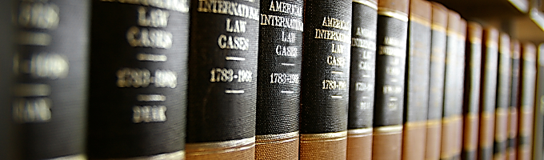
índice
DESARROLLO DE PROYECTOS
INSTITUCIONALIDAD DEL COORDINADOR
REUTILIZACIÓN DE ACTIVOS
INTEGRACIÓN VERTICAL

Slide 3
1. Update Robo de Cable: XXXX
2. Gestión de Vegetación
DESARROLLO DE PROYECTOS

Slide 4
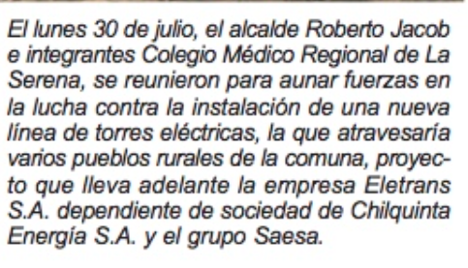
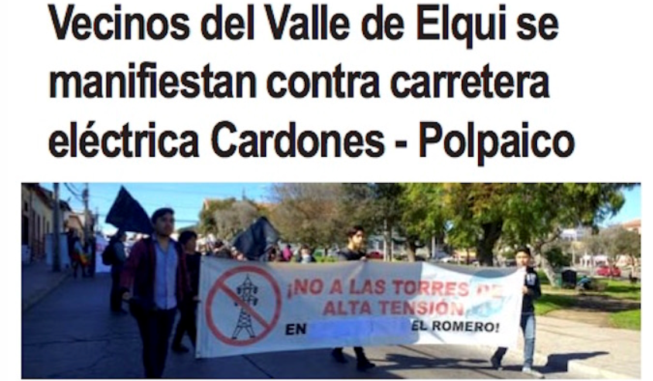
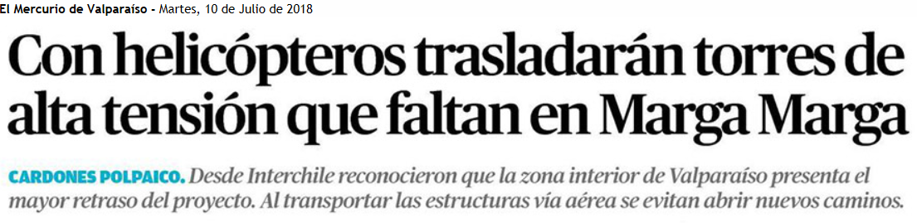
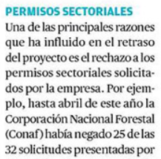
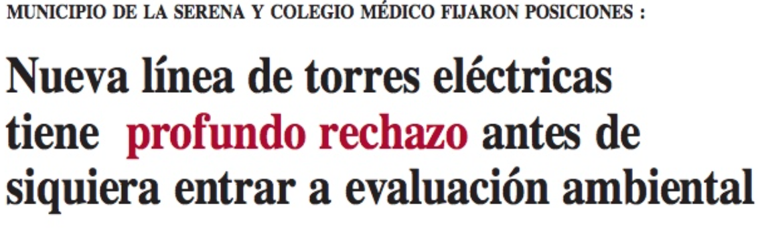
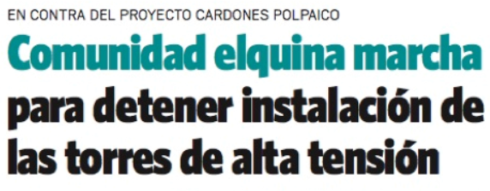
Escenario actual

Slide 5
Propuestas de mejora
Flexibilización permisos → reconocimiento de la complejidad de los proyectos.
Criterios de adjudicación → Ponderación de experiencia y de mejor oferta técnica.
Mecanismo de resolución de controversias → Comisión arbitral.
Presentación de Ofertas → Registro de Participantes.

Slide 6

Novedades legales
INSTITUCIONALIDAD DEL COORDINADOR

Slide 7

DESAFÍOS
Falta de autonomía.
¿Función pública?
Pérdida de agilidad, ¿demasiadas funciones?
  Monitoreo de la libre competencia.
  Licitaciones de obras de ampliación.

Slide 8
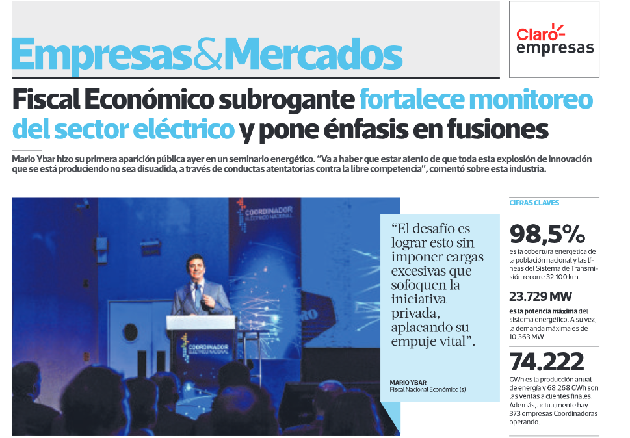
Monitoreo de la libre competencia

Slide 9
Licitaciones de obras de ampliación
 | Adjudicaciones | Desiertas | Precio total adjudicado | Precio total referencial | Precio promedio en relación a VI referencial
Licitado por propietario 2009-2016 | 67 | 1 | USD 483,4 MM | USD 526,5 MM | Bajo un 8%
Licitado por Coordinador 2017 | 42 | 15 | USD 198,5 MM | USD 138,6 MM | Sobre un 43%

Slide 10
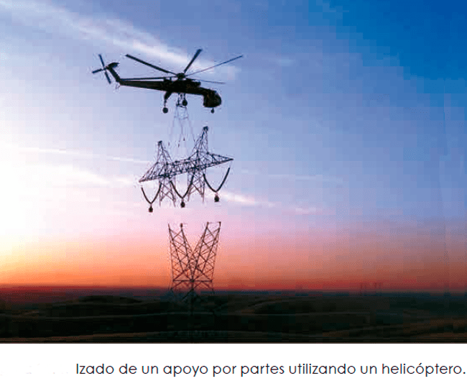
propuestas
Mayor participación del propietario de las instalaciones.
Delimitar claramente las responsabilidades.
Establecer mecanismos para solucionar controversias.

Slide 11
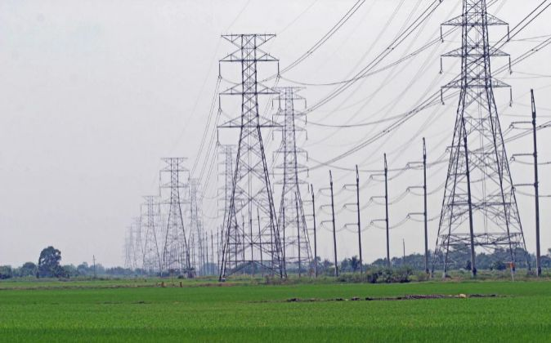
REUTILIZACIÓN DE ACTIVOS

Slide 12
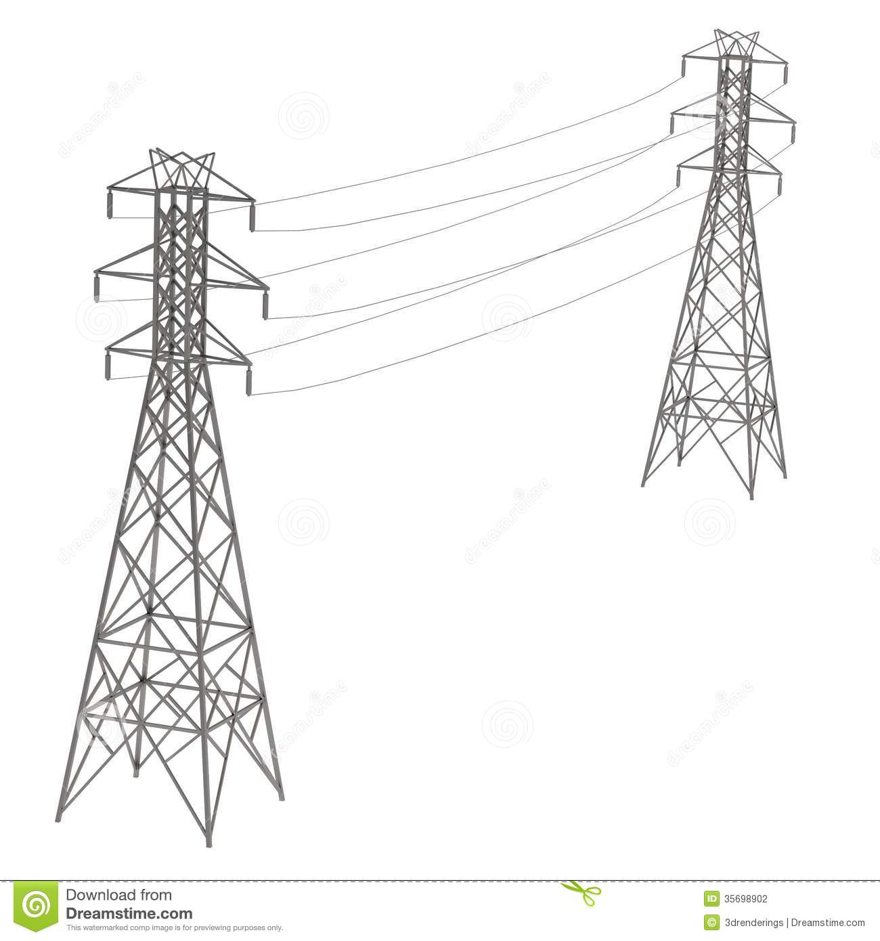
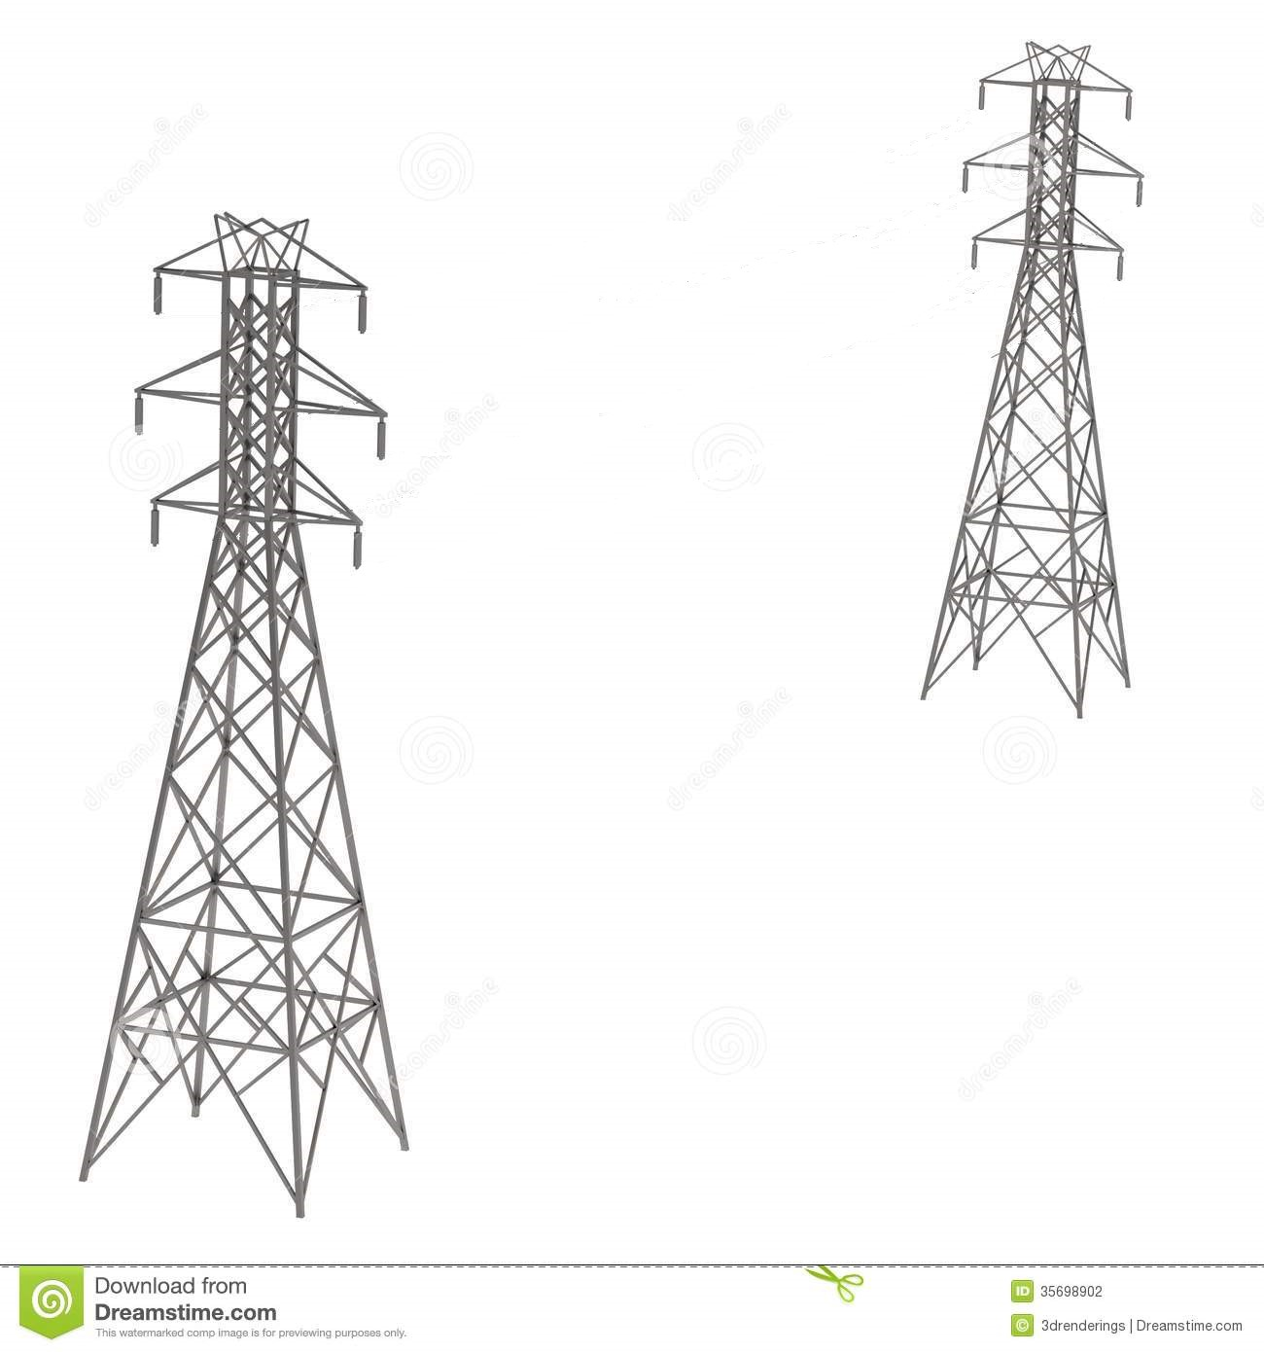
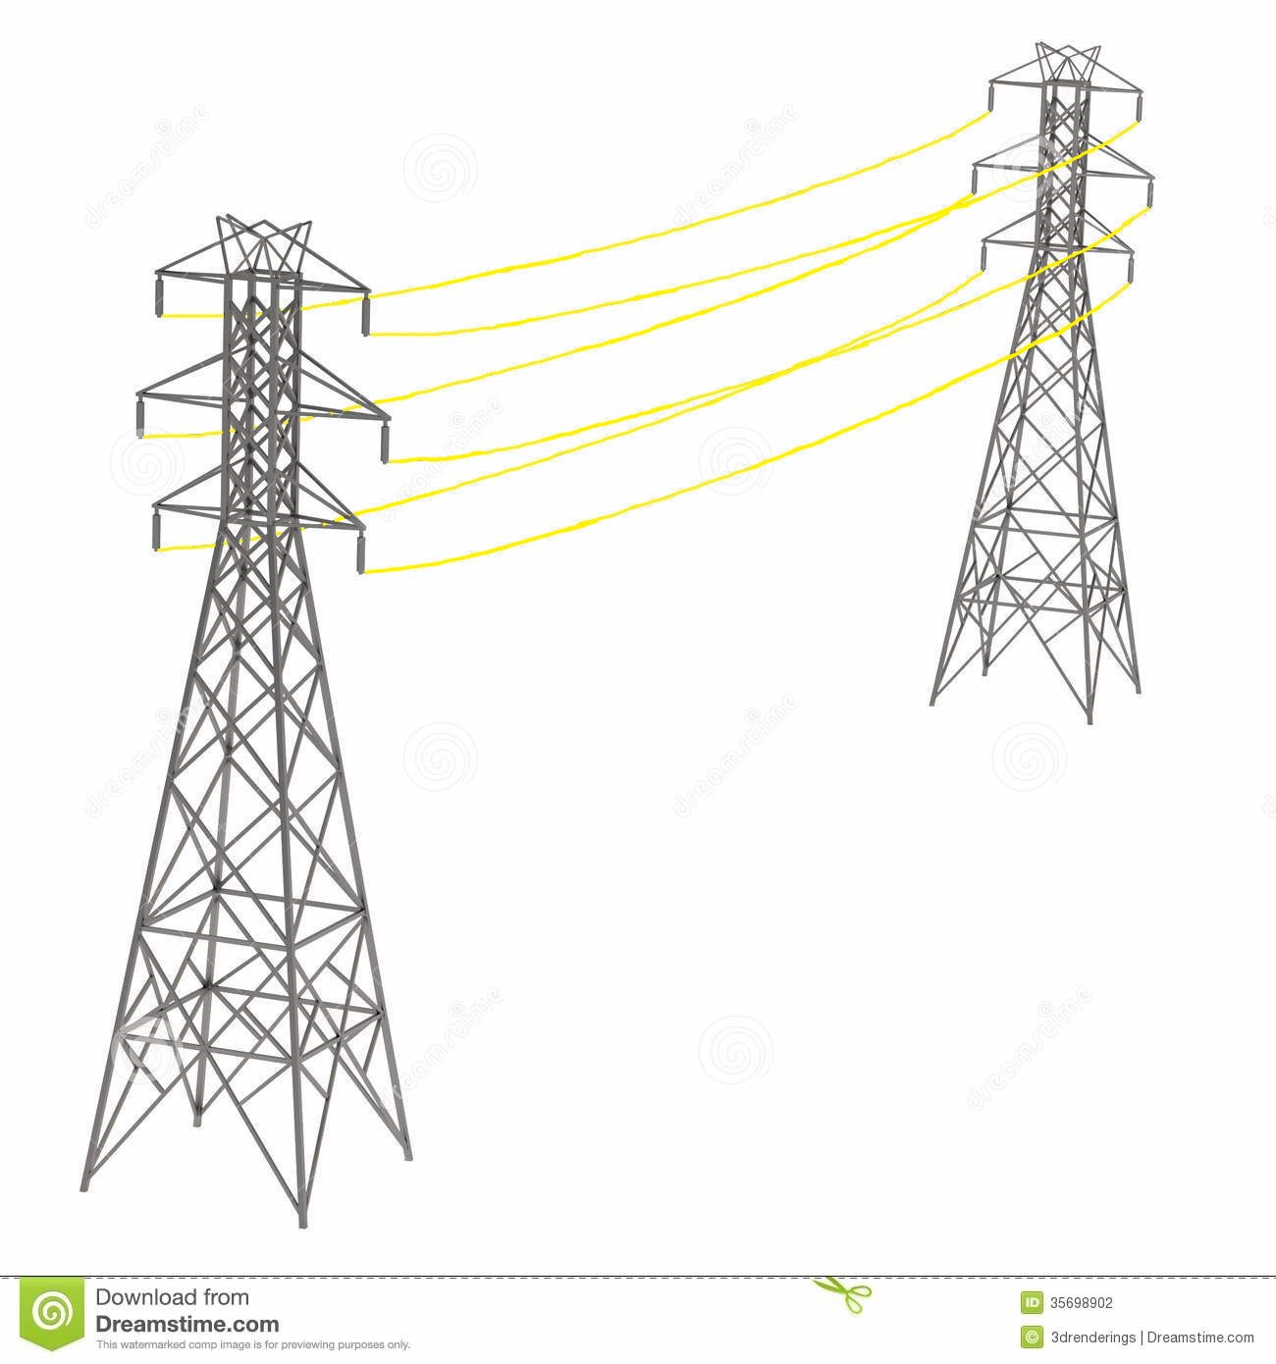
DESAFÍO

Slide 13
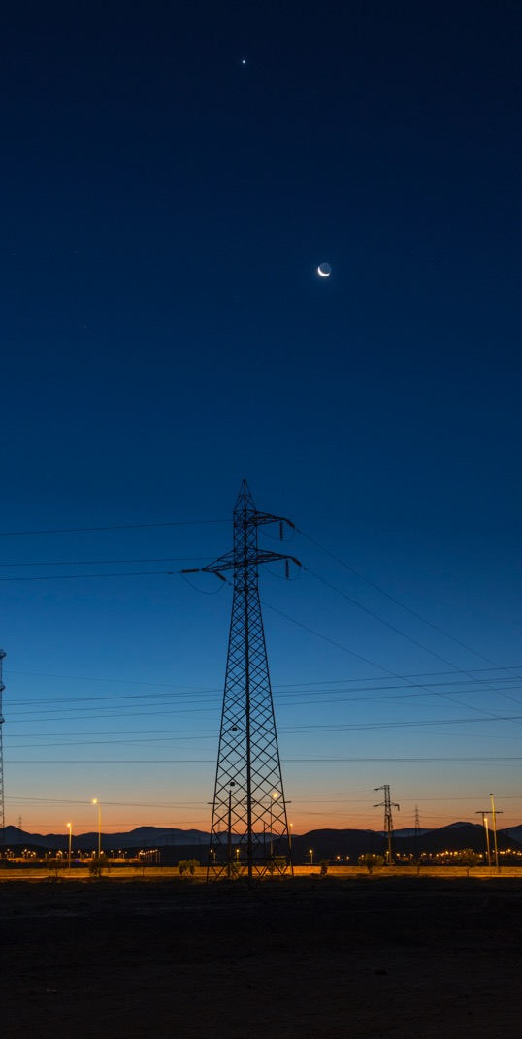
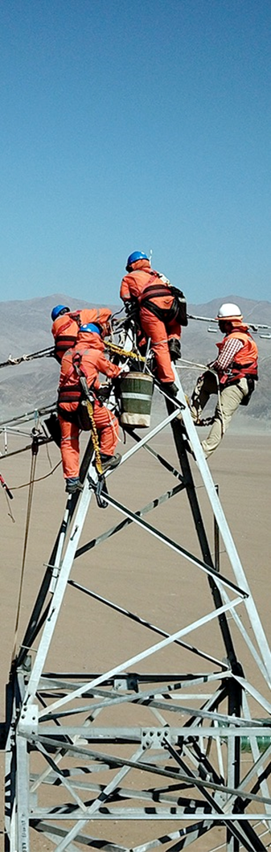
PROPUESTAS
Incentivos que promuevan proactividad e iniciativa.
Reconocer el impacto económico.
Mayor flexibilidad en figuras del plan de expansión.

Slide 14

INTEGRACIÓN VERTICAL

Slide 15
Integración vertical del art. 7 lgse
    Hoy no se justifica: mercado altamente competitivo y regulado.
    Las interconexiones con el sistema (acceso abierto) lo administra el Coordinador. En caso de diferencias, resuelve el Panel. Además, SEC fiscaliza.
    No hay espacio para manipulaciones.
    En estos años no ha habido conflictos con el acceso abierto y principales operadores sistema nacional.

Slide 16
Integración vertical del art. 7 lgse
    Tratamiento asimétrico de la integración vertical.
      Generadoras y Distribuidoras pueden tener hasta 8% del sistema nacional y no más del 40% en su conjunto.
      Los transmisores no pueden tener nada en distribución ni en generación.
      Además, las compañías que tenían activos troncales (hoy nacionales) en la fecha de la reforma, no son considerados para el cálculo del 8%.
      Restricción sólo aplica para sistema nacional, no zonal ni dedicado.
      Resultado: cancha dispareja, donde los generadores/distribuidores sí pueden integrarse y obtener sinergias para competir en las licitaciones de transmisión.
    Desafíos tecnológicos futuros.
      ¿Estructuración del mercado es suficientemente flexible para adaptarse a nuevos desafíos?

Slide 17
Gracias

